Slide 1
verlieben, verloben, verheiraten
Familienrecht im Gesetz und im Alltag

Slide 2
Inhalt
Konkubinat
weitere Formen des Zusammenlebens
Eherecht
Kindsrecht
Auflösung der Ehe

Slide 3
Konkubinat
Zusammenleben wie in einer Ehe, aber ohne verheiratet zu sein

Slide 4
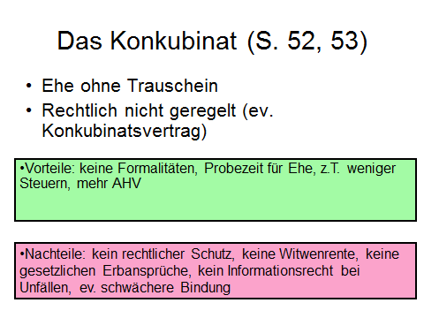
Familienformen

Slide 5
Vor- und Nachteile im Detail

Slide 6
Familienrecht im ZGB

Slide 7
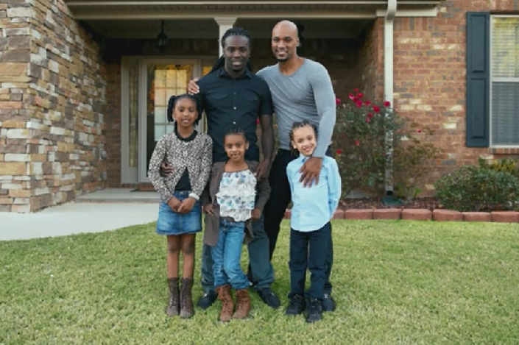
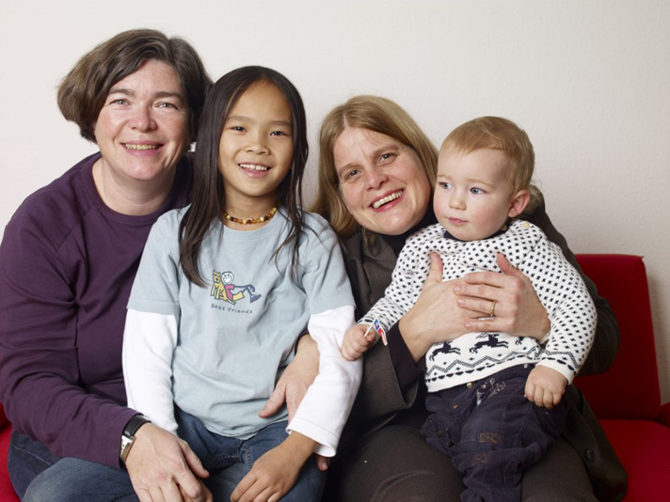
Familienformen

Slide 8
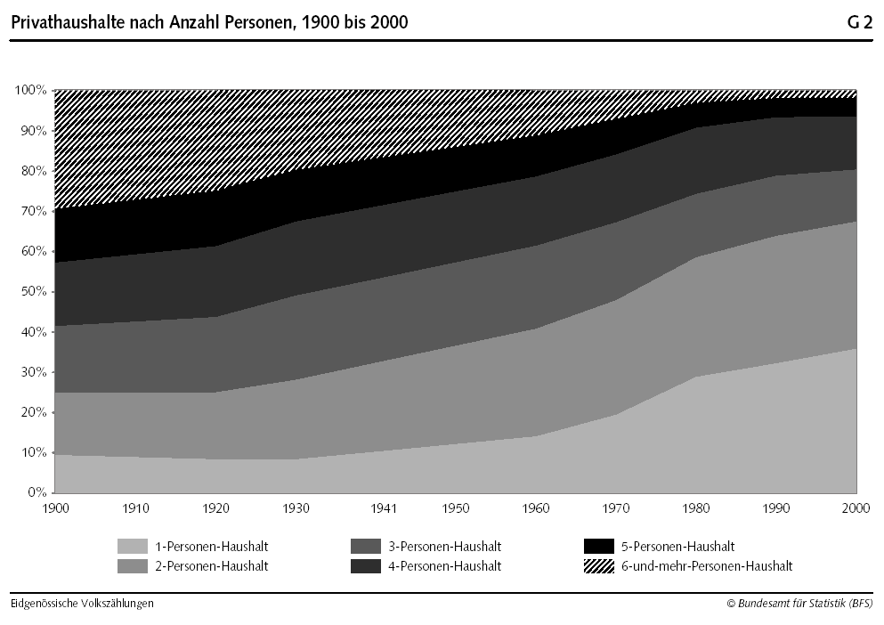
Formen der Familien

Slide 9
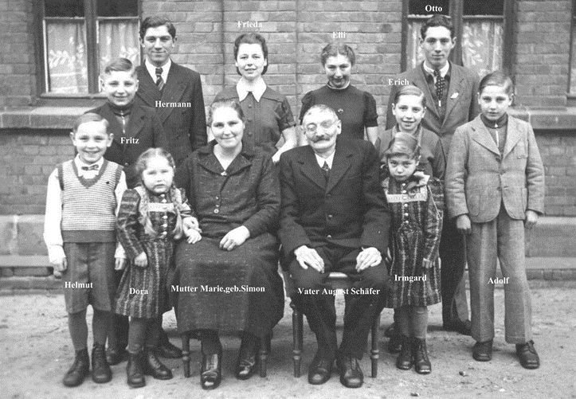
Grossfamilien sind seltener…

Slide 10
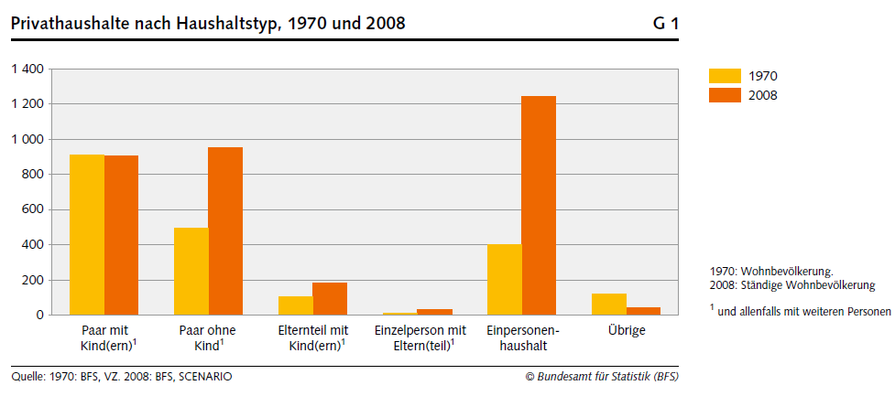

Slide 11
Verlobung
1. Schritt (ZGB 90-93)
Verlobung bedeutet Eheversprechen
Notwendige Voraussetzung für Ehe
Keine Pflicht Ehe einzugehen
Rechtliche Folgen: Bei Auflösung Rückgabe der Geschenke und Aufteilung der Auslagen im Hinblick auf Ehe

Slide 12
Ehevorbereitung (ZGB 97-100)
2. Schritt Gesuch beim Zivilstandsamt
persönlich erscheinen und folgende Unterlagen mitbringen:
Wohnsitzbestätigung
Auszug aus Familienregister
Heimatschein
Familienbüchlein

Slide 13
Ehevoraussetzungen (ZGB 94-96)
Urteilsfähigkeit
Volljährigkeit
Nicht verwandt in gerader Linie
Nicht Geschwister oder Halbgeschwister
Kein Stiefkindverhältnis
Keine bereits bestehende Ehe
Verwandtschaftsverhältnisse durch Adoption werden Blutsverwandtschaft gleichgesetzt
Notes:
Kann Grossmutter Enkel heiraten?
Adoptivschwester echten Bruder oder Adoptivbruder?

Slide 14
die Heirat (ZGB 101-103)
3. Schritt: Zivile Ehe
Folgende Personen sind nötig:
2 Ehegatten
1 Zivilstandsbeamter oder –beamtin
2 urteilsfähige und mündige Zeugen oder Zeuginnen
evtl. 4. Schritt: Kirchliche Hochzeit (freiwillig)
Seit 1.1.2007 auch eingetragene Partnerschaft (= ähnlich Ehe) für homosexuelle Paare möglich

Slide 15
Namensänderung: Wählbar!
Name vor der Heirat | Anna Lutz | Manuel Rizo
Name nach der Heirat | Anna Lutz | Manuel Rizo
Wahlmöglichkeit 1 | Anna Lutz | Manuel Lutz
Wahlmöglichkeit 2 | Anna Rizo | Manuel Rizo

Slide 16
wichtigste Ehewirkungen (ZGB 159-179)
evtl. Namensänderung (ZGB 160 und 270)
Gegenseitiger Beistand (ZGB 159)
Aufteilung des Unterhalts (ZGB 163)
Auskunftspflicht (ZGB 170)
Vertretung der Gemeinschaft (ZGB 166)
Solidarische Haftung (ZGB 166 f.)
Erbe geregelt

Slide 17
Ehe früher
Bsp. aus dem ZGB von 1958 (gültig bis 1987):
Der Ehemann ist das Haupt der Gemeinschaft. Er bestimmt die eheliche Wohnung und hat für den Unterhalt von Weib und Kind Sorge zu tragen.
Der Ehemann verwaltet und nutzt eigenes Vermögen und eingebrachtes Gut der Ehefrau (Vermögen, Erbschaft, Schenkung). Geld und Erträge gehen in Eigentum des Mannes über. Bei Auflösung der Ehe hat Ehefrau Recht auf einen Drittel des ehelichen Vermögens.
Mit Bewilligung des Ehemannes ist die Ehefrau befugt, einen Beruf oder ein Gewerbe auszuführen.

Slide 18
Ist in anderen Ländern…
das Konkubinat erlaubt? Üblich?
der Nachname nach der Heirat anders?
Scheidung erlaubt? Üblich?
Homosexuellen die Ehe erlaubt? Üblich?

